Slide 1

Engenharia de Software
Guilherme Macário da Silva - RM: 84057
Kaique Carvalho da Silva - RM: 93040
Julio Cesar de Andrade Santana – RM 88100

Slide 2
Problema e Solução
A poluição marinha por plásticos
A coleta manual é ineficiente
Condições climáticas adversas
Limitações do ser humano
Coleta autônoma de resíduos
Capacidade de armazenamento
Versatilidade
Sustentabilidade

Slide 3
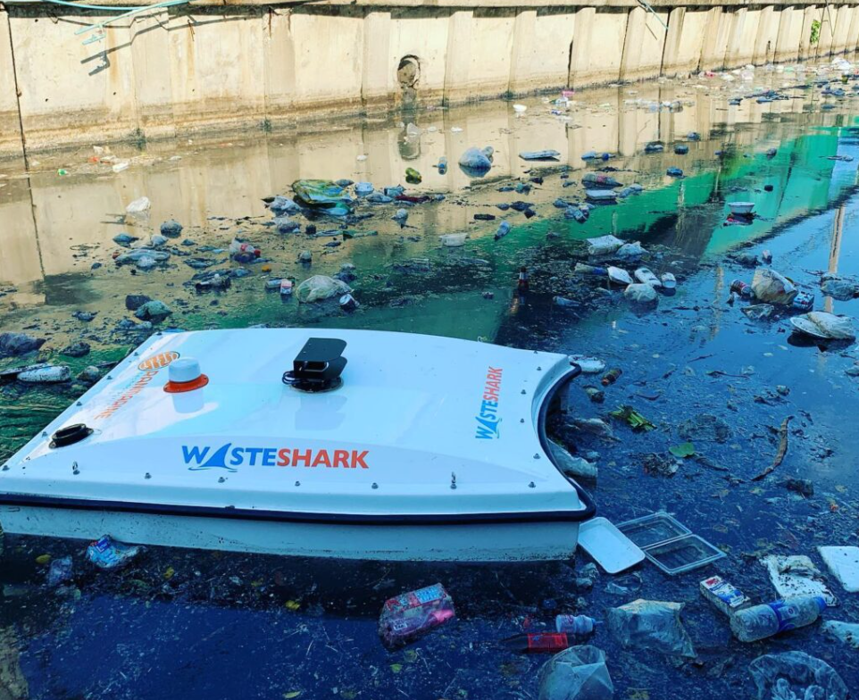
WasteShark

Slide 4
Requesitos
Funcionais
Não funcionais

Slide 5
Requesitos
Funcionais
Não funcionais
Regras de negócio

Slide 6
Operador
Iniciar
Coleta
Fim da coleta
Tratar os dados
Dados
Analise de dados
Interações
Melhorias
Implementação

Slide 7
Referências: https://ciclovivo.com.br/inovacao/tecnologia/aquadrone-detecta-capta-lixo-plastico-rios https://123ecos.com.br/docs/wasteshark-o-robo-que-limpa-os-oceanos/ https://www.startse.com/artigos/waste-shark-como-funciona/ https://dronesolutionservices.com/wasteshark

